Slide 1

Data Query Language(DQL)
Linguagem de Consulta de Dados
DBII

Slide 2
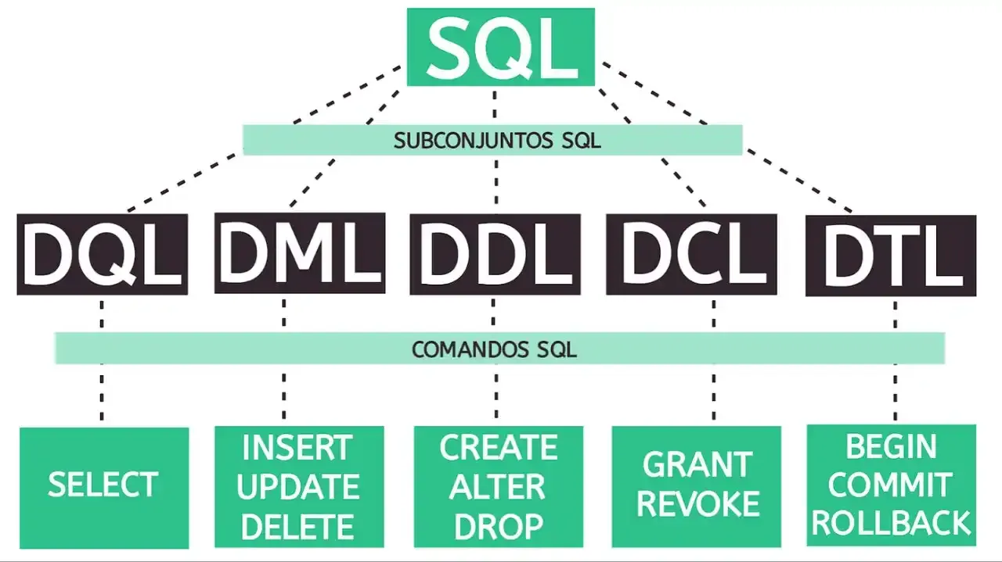

Slide 3
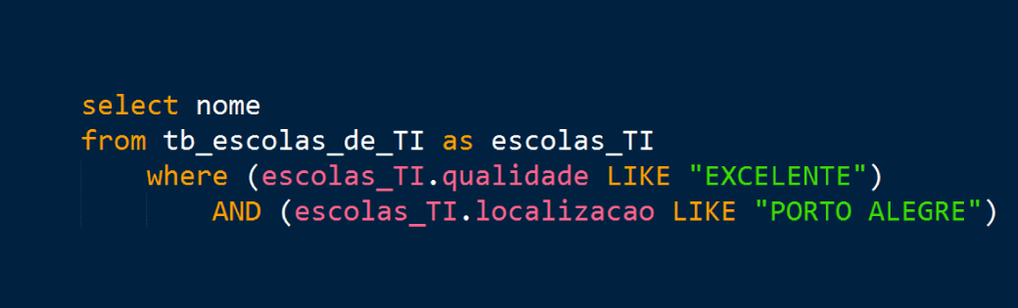
SELECT
Utilizado para consultar dados no banco.

Slide 4
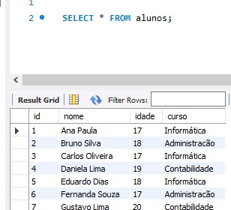
SELECT * FROM nome_tabela;
*
Indica que queremos
todas as colunas
Seleciona todas as colunas e registros da tabela

Slide 5
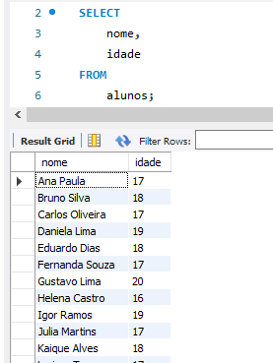
Podemos selecionar uma ou mais colunas

Slide 6

Boas Práticas
Evite fazer consultas e/ou DML sem a cláusula WHERE, você pode afetar todos os registros da tabela, o que pode gerar erros graves ou resultados inesperados.

Slide 7
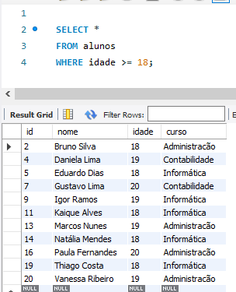
WHERE
Filtra registros com base em uma condição
Exemplo.:
SELECT *
FROM alunos
WHERE idade >= 18;
Filtrar pela coluna idade, onde o valor da idade seja maior ou igual a 18.

Slide 8
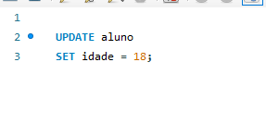
O que aconteceria?

Slide 9


Slide 10
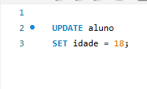
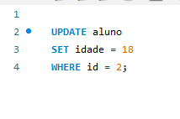


Nunca utilize instrução DML sem o WHERE
X

Slide 11
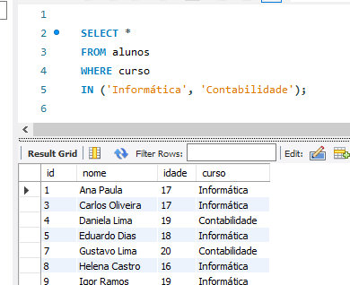
IN - Filtrar registros dentro de uma lista
SELECT *
FROM alunos
WHERE curso
IN ('Informática', 'Contabilidade');

Slide 12


Slide 13
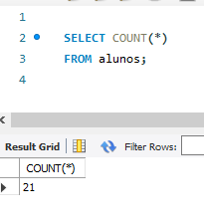
COUNT()
Contabiliza a quantidade de registros, o exemplo abaixo contabiliza todos os registros da tabela alunos.
SELECT COUNT(*) FROM alunos;
COUNT(*): conta todas as linhas
COUNT(coluna): conta apenas os valores não nulos
COUNT(DISTINCT coluna): conta valores únicos não nulos

Slide 14
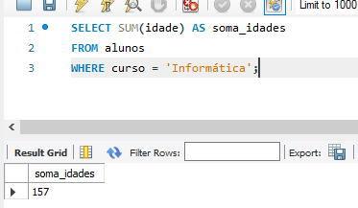
SUM()
AS é um apelido...
Soma os valores de uma coluna numérica

Slide 15
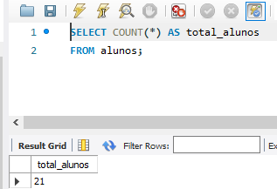
AS Alias / Apelido
Apelido temporário dado a uma coluna ou tabela em uma consulta

Slide 16
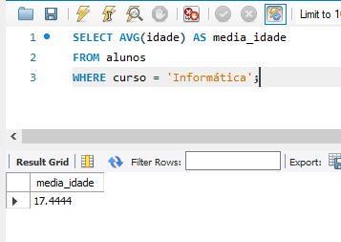
AVG
Calcula a média dos valores de uma coluna

Slide 17
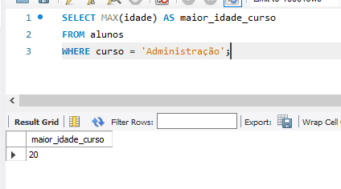
MAX()
retorna o maior valor de uma coluna

Slide 18
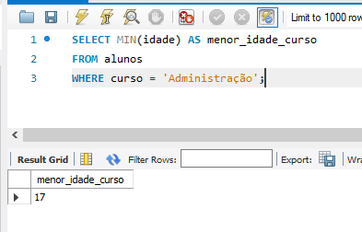
MIN()
retorna o menor valor de uma coluna

Slide 19
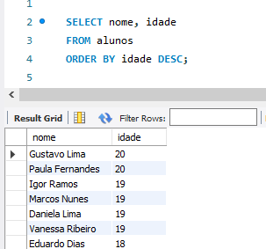
ORDER BY
Ordena os resultados de uma consulta.
ASC: ordena de forma crescente (padrão)
DESC: ordena de forma decrescente

Slide 20
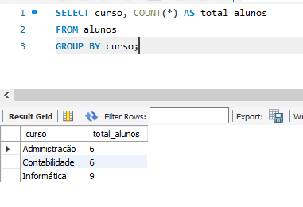
GROUP BY
Agrupa os resultados com base em uma ou mais colunas.
Usado junto com funções agregadas (COUNT, SUM e etc)
Notes:
curso: estamos selecionando o nome do curso que cada aluno está matriculado.
COUNT(*): conta quantas linhas existem para cada grupo (cada curso).

Slide 21
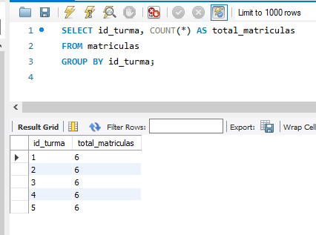
Total de matriculas por cursos
Notes:
id_turma: identifica para qual curso a matrícula foi feita.
COUNT(*): conta quantas matrículas existem para cada id_turma.
GROUP BY id_turma: agrupa os registros por curso, e o COUNT(*) é aplicado em cada grupo.

Slide 22
HAVING
HAVING
Filtra grupos após o uso do GROUP BY
Usado em colunas que utilizam funções agregadas (COUNT, SUM, MAX ...
WHERE
Filtra os registros antes do GROUP BY
Utilizado com colunas normais
X

Slide 23
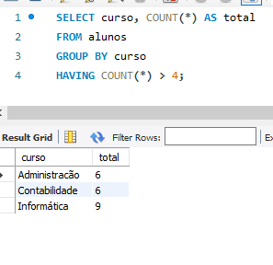
HAVING
Funciona parecido com o WHERE, só que o where filtra antes de agrupar (GROUP BY)
O HAVING filtra os resultados depois dos agrupamentos.

Slide 24
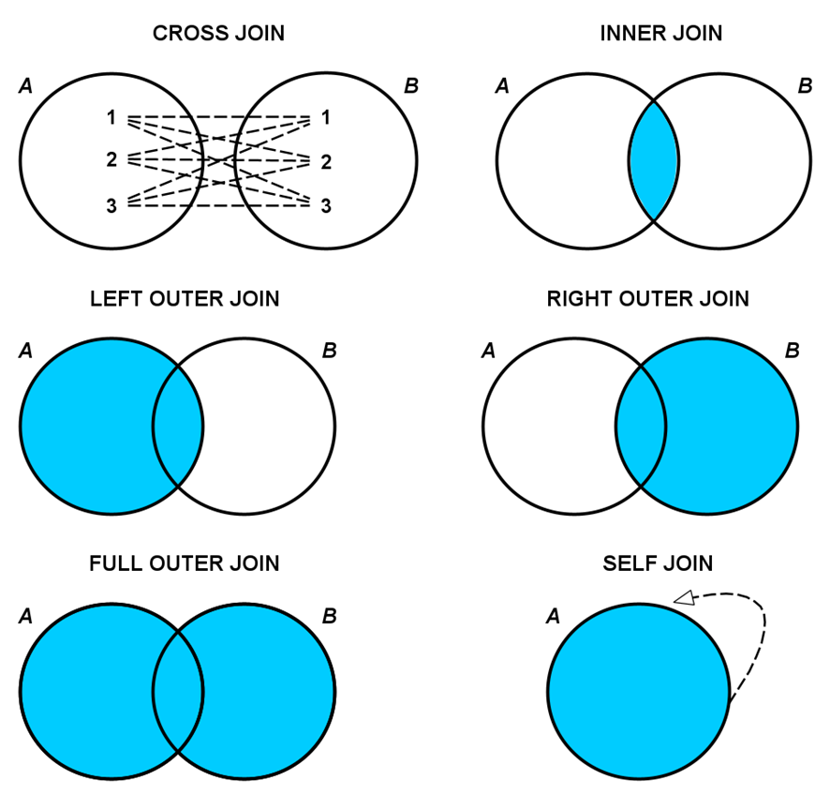
Junções SQL
Utilizado para combinar dados de duas ou mais tabelas em uma única consulta

Slide 25
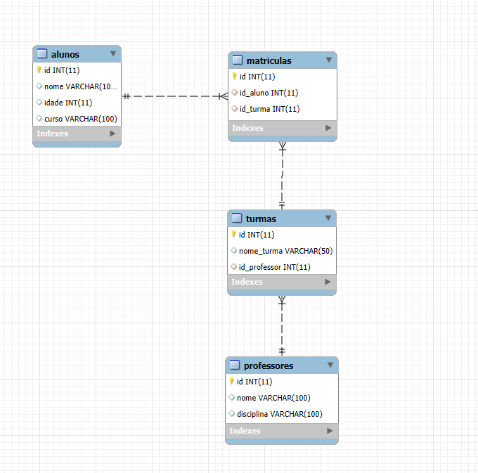

Slide 26
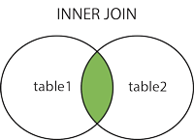
INNER JOIN
Combina registros de duas ou mais tabelas somente quando há correspondência entre elas, com base em uma chave comum (chave primária e chave estrangeira).
Geralmente utilizamos para exibir apenas registros que possuem correspondência em ambas as tabelas.

Slide 27
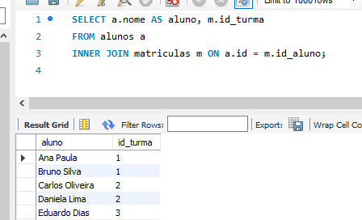
INNER JOIN
Retornar os nomes dos alunos e o ID das turmas onde eles estão matriculados

Slide 28
INNER JOIN
Retorna apenas alunos que têm matrícula em alguma turma.

Slide 29
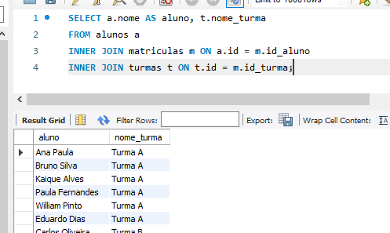
INNER JOIN
Agora, ao invés de mostrar o nome do aluno e o ID da turma...
vamos exibir no lugar do ID o nome da turma.

Slide 30

Podemos avançar?
Ou aqui está bom?
Ainda tem Left, Right, Full Outer Join...

Slide 31

Desafio 2
Exibir o nome do curso e a quantidade de matérias que ele possui
Count
Group by

Slide 32

Tem muitas coisas que podemos aprender...

Slide 33

Professores
Cleiton S Dias
Thiago G Pascotto

Slide 34




Contatos
cleitondsd
cleitondsd
(11) 9 3029-0421

